Slide 1
作るものイメージ Bluemix Challenge

Slide 2
概要

Slide 3
クライアント側

Slide 4
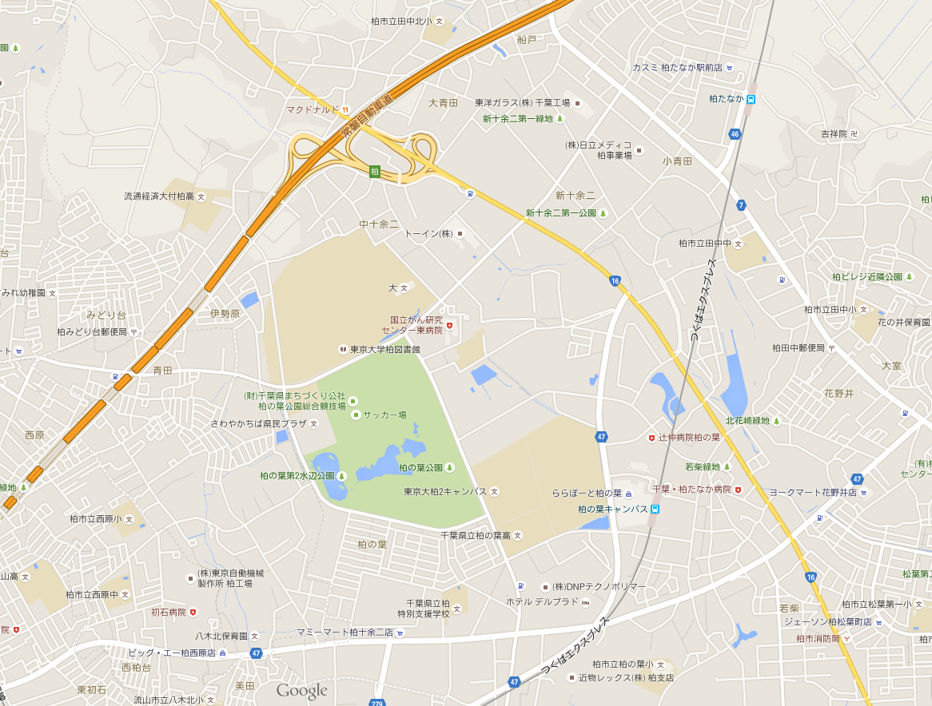
サーバ側
データ処理して道路状態・トラフィックを可視化

Slide 5
参考文献
競合っぽい論文
「スマートフォンを用いた路面状況変化の検知手法」https://ipsj.ixsq.nii.ac.jp/ej/index.php?action=pages_view_main&active_action=repository_action_common_download&item_id=111565&item_no=1&attribute_id=1&file_no=1&page_id=13&block_id=8
「スマートフォンの加速度センサを用いた路面段差検出方法」http://www.bumprecorder.com/wp-content/uploads/2013/12/409c3d378e11395f3dd362fde907731b.pdf
「Road Condition Detection using Smartphone Sensors: A Survey」http://www.ripublication.com/irph/ijeee_spl/ijeeev7n6_09.pdf
「Wolverine: Traffic and Road Condition Estimation using Smartphone Sensors」http://ravi.bhoraskar.com/papers/wolverine.pdf

